Slide 1
Bài 27
LỰC TIẾP XÚC VÀ LỰC KHÔNG TIẾP XÚC

Slide 2
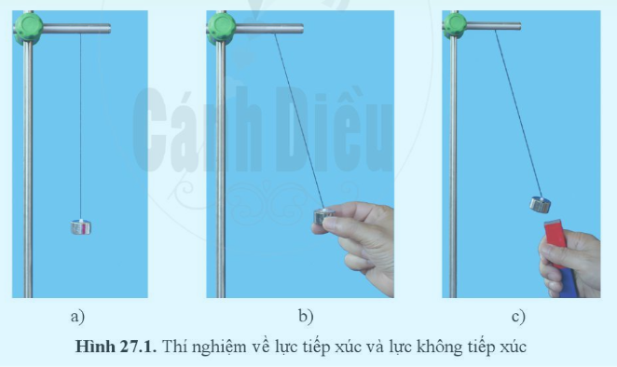
Thí nghiệm
Bằng cách nào có thể làm lệch dây treo vật? Có thể không chạm tay trực tiếp vào vật và dây treo được không?

Slide 3
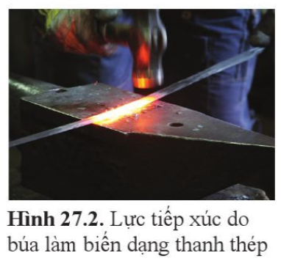
Vật nào gây ra lực, vật nào chịu tác dụng lực, các vật này có tiếp xúc với nhau hay không?

Slide 4
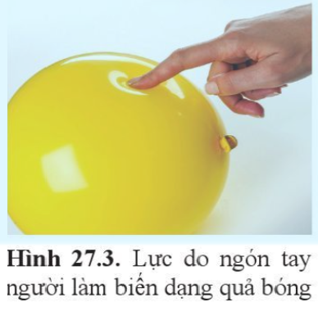
Vật nào gây ra lực, vật nào chịu tác dụng lực, các vật này có tiếp xúc với nhau hay không?

Slide 5

BÀI 27: LỰC TIẾP XÚC VÀ LỰC KHÔNG TIẾP XÚC
I. Lực tiếp xúc:
Nêu các ví dụ khác về lực tiếp xúc mà em biết?
1. Khái niệm
Lực tiếp xúc xuất hiện khi vật (hoặc đối tượng) gây ra lực có sự tiếp xúc với vật (hoặc đối tượng) chịu tác dụng của lực.
2. Ví dụ
Tay cầm quyển sách để đọc

Slide 6
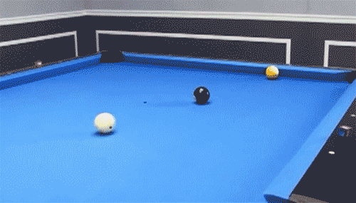
Lực một vật đang chuyển động va chạm với vật khác

Slide 7
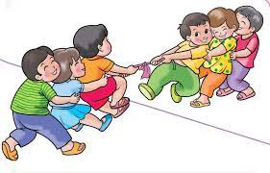
Lực hai đội kéo co tác dụng vào sợi dây

Slide 8
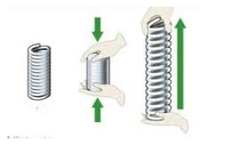
Kéo dãn hoặc ép một chiếc lò xo cho chúng biến dạng

Slide 9

Thí nghiệm
Thực hiện thí nghiệm theo nhóm, đưa thanh nam châm lại gần với vật nhỏ bằng sắt và đưa hai thanh nam châm lại gần nhau nhưng không tiếp xúc nhau. Mô tả kết quả và đưa ra kết luận.

Slide 10
Nam châm hút các vật bằng sắt

Slide 11
Hai nam châm hút nhau
Hai nam châm đẩy nhau

Slide 12
BÀI 27: LỰC TIẾP XÚC VÀ LỰC KHÔNG TIẾP XÚC
I. Lực tiếp xúc:
II. Lực không tiếp xúc
1. Khái niệm
Nêu các ví dụ khác về lực không tiếp xúc mà em biết?
Lực không tiếp xúc xuất hiện khi vật (hoặc đối tượng) gây ra lực không có sự tiếp xúc với vật (hoặc đối tượng) chịu tác dụng của lực.
2. Ví dụ
Trái đất tác dụng lực hút lên quả táo trên cây.

Slide 13
Nam châm hút viên bi sắt

Slide 14
CÂU HỎI TRẮC NGHIỆM
Chọn câu em cho là đúng nhất.

Slide 15


Câu 1: Lực nào là lực tiếp xúc
A
  Lực hút giữa Trái Đất và Mặt Trăng
B
  Lực của quả cân tác dụng lên lò xo khi treo quả cân vào lò xo.
C
  Lực của nam châm hút thanh sắt đặt sát nhau.
D
  Lực Trái đất tác dụng lên bóng đèn treo trên trần nhà.
Hoan hô. Bạn trả lời đúng rồi
Rất tiếc. Bạn trả lời sai rồi

Slide 16
Câu 2: Trường hợp nào sau đây liên quan đến lực tiếp xúc.
A.
  Một hành tinh trong hệ MT chuyển động xung quanh một ngôi sao
B.
  Một vận động viên nhảy dù rơi trên không trung
C
  Thủ môn bắt được quả bóng trước khung thành
D
  Quả táo rơi từ trên cây xuống.
Rất tiếc. Bạn trả lời sai rồi
Hoan hô. Bạn trả lời đúng rồi

Slide 17
Câu 3: Lực nào là lực không tiếp xúc
A
  Lực hút của Trái Đất tác dụng lên máy bay
B
  Lực đẩy của tay người lên cánh cửa sổ khi mở
C
  Lực của chân người tác dụng lên bậc thang khi đi bộ
D
  Lực của gió tác dụng lên cánh diều
Hoan hô. Bạn trả lời đúng rồi
Rất tiếc. Bạn trả lời sai rồi

Slide 18
Câu 4: Trường hợp nào sau đây liên quan đến lực không tiếp xúc.
A
  Vận động viên nâng tạ
B
  Bạn Nam đóng đinh vào tường
C
  Người đẩy thùng hàng trên sân
D
  Giọt mưa đang rơi
Rất tiếc. Bạn trả lời sai rồi
Hoan hô. Bạn trả lời đúng rồi

Slide 19
CÂU HỎI TỰ LUẬN
Trả lời các câu hỏi sau

Slide 20
Câu 1: Hảy giải thích vì sao khi xách một thùng nước thì chỗ lòng bàn tay tiếp xúc với quai thùng bị lõm xuống?
Trả lời:
Vì thùng nước đã tác dụng lực lên bàn tay, lòng bàn tay mềm dễ bị biến dạng và dễ nhìn thấy.

Slide 21
Câu 2: Gió từ quạt điện khiến tờ giấy bay, tờ giấy chịu tác dụng của lực tiếp xúc và lực không tiếp xúc nào?
Trả lời:
Tờ giấy chịu tác dụng của lực tiếp xúc là không khí chuyển động (gió) và lực không tiếp xúc là lực hút của trái đất.

Slide 22

HOẠT ĐỘNG NHÓM
Chia lớp thành 4 nhóm xếp thành 4 hàng ngang mỗi HS kể tên một ví dụ về lực tiếp xúc. Sau khi HS trước viết xong quay về cuối hàng đứng thì HS kế tiếp lên viết. Nhóm nào kể được nhiều ví dụ và đúng nhất nhóm đó sẽ dành chiến thắng
(Thực hiện trong 3 phút)

Slide 23

Học bài kết hợp SGK và vở ghi:
-Thế nào là lực tiếp xúc, lực không tiếp xúc?
-Lấy ví dụ về các loại lực trên?
-Xem trước nội dung bài 28: Lực ma sát
+ Có mấy loại lực ma sát? Đó là những loại nào?
+Ma sát có lợi hay có hại ?

